Slide 1
Linkers and Loaders
Ken Chen 2012/11/12

Slide 2
Agenda
链接和加载
体系结构的问题
目标文件
存储空间分配
符号管理
库
重定向
加载和覆盖
共享库
动态链接和加载
高级技术

Slide 3
链接器和加载器
链接器和加载器做什么
将更抽象的名字与更底层的名字绑定起来，好让程序员使用更抽象的名字编写代码
硬件重定向和虚拟内存
它们的出现使程序再次可以拥有整个地址空间
硬件重定向可以对任何加载时重定位进行处理，程序可以按照被加载到固定地址的方式来链接
编译器和汇编器在多个段内创建目标代码，为只读代码分配一个段，为别的可写数据分配其它段。链接器能够将相同类型的所有段都合并起来，以使得被链接程序的所有代码都放置在一个地方，而所有的数据放在另外一个地方。地址是在链接时分配的

Slide 4
链接器和加载器
链接和加载动作
程序加载：将程序从辅助存储设备拷贝到主内存中准备运行。在某些情况下，加载仅仅是将数据从磁盘拷贝到内存；在其它情况下，还包括分配存储空间，设置保护位，或通过虚拟内存将虚拟地址映射到磁盘内存页上
重定位：编译器和汇编器通常为每个文件创建程序地址从0开始的目标代码，但是几乎没有计算机会允许你从0开始加载你的程序。重定位就是为程序不同部分分配加载地址，调整程序中数据和代码以反映分配地址的过程。当程序加载时，系统会分配一个加载地址，而链接好的程序会作为整体重定位到加载地址
符号解析：当通过多个子程序来构建一个程序时，子程序间的相互引用是通过符号进行的。函数名和一个可执行地址相关联，调用此函数的时候，call指令会引用此函数相关联的地址

Slide 5
链接器和加载器
两遍链接
输入文件：都包含一系列段(segments)，和一个符号表。符号表包含导出符号(在此文件中定义，可以在别的文件中引用的符号)和导入符号(在别的文件中定义，在此文件中引用的符号)
首先对输入文件进行扫描，得到各个段的大小，并收集所有符号的定义和引用。创建一个列出输入文件中定义的所有段的段表和包含所有导出，导入符号的符号表。利用第一遍扫描的得到的数据，链接器可以为符号分配数字地址，决定各个段在输出地址空间中的大小和位置，并确定每一部分在输出文件中的布局
第二遍扫描利用第一遍收集的信息控制实际的链接过程。它会读取并重定向目标代码，为符号引用替换数字地址，调整代码和数据的内存地址以反映重定位的段地址，并将重定位后的代码写入输出文件中。通常还会再向输出文件中写入文件头部信息、重定位的段和符号信息。如果程序使用了动态链接，那么符号表中还要包含运行时链接器解析的动态符号时所需的信息

Slide 6
链接器和加载器
重定位和代码修改
链接器和加载器的核心动作是重定位和代码修改。当编译器或汇编器产生一个目标代码文件时，它使用文件中定义的未重定义代码地址和数据地址来说生成代码，对于其它地方定义的数据或代码通常就是0.作为链接过程的一部分，链接器会修改目标代码以反映实际分配地址。 比如b = a (假设a定义在同一文件的位置0x1234，b是从其它地方导入的) mov a, %eax mov %eax, b 生成代码 A1 34 12 00 00 mov a, %eax A3 00 00 00 00 mov %eax, b 现在想象链接器将这段代码进行链接，a所属的段被重定位到了0x100000，b最终位于地址0x9A12。则链接器会将代码修改为： A1 34 12 01 00 mov a, %eax A3 12 9A 00 00 mov %eax, b

Slide 7
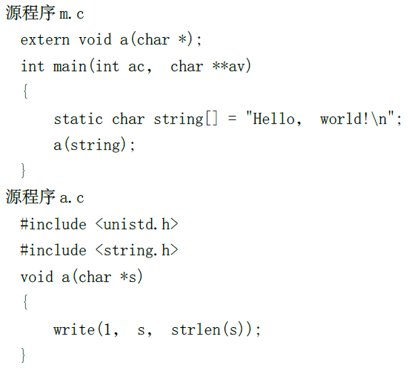
链接器和加载器
一个真实的例子

Slide 8
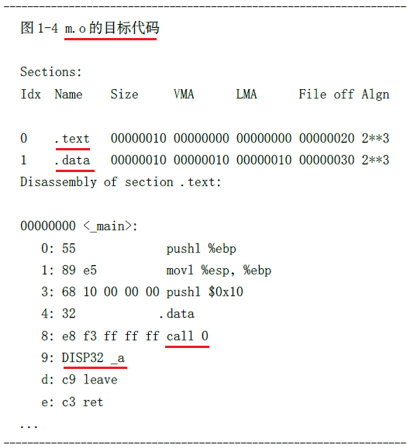
链接器和加载器
m.o目标代码

Slide 9
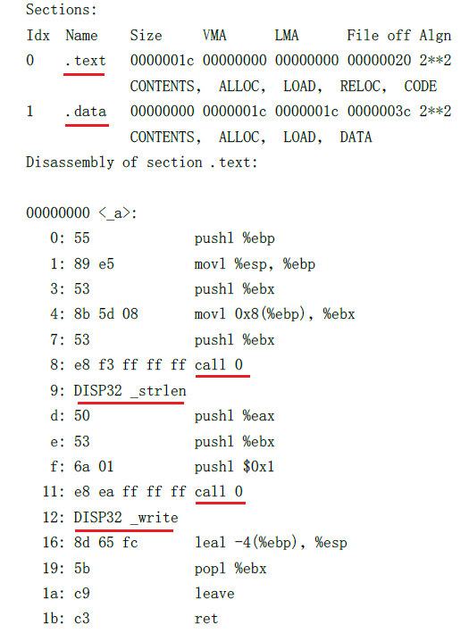
链接器和加载器
a.c的目标代码

Slide 10
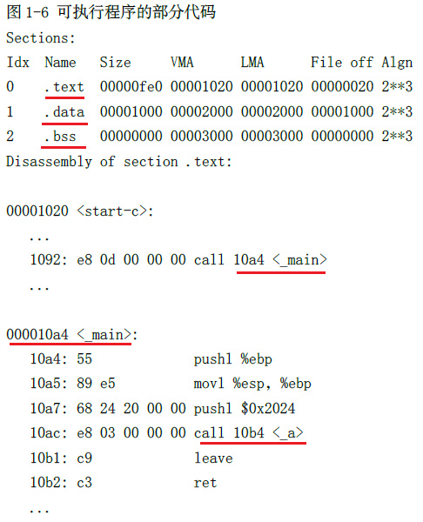
链接器和加载器
链接之后

Slide 11
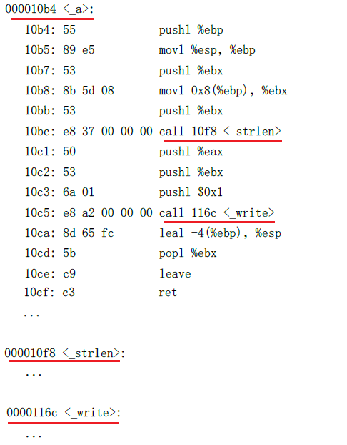
链接器和加载器
链接之后

Slide 12
体系结构问题
体系结构影响链接器
硬件体系结构有两方面影响链接器：程序寻址和指令格式。链接器需要做的事情之一，就是对数据和指令中的地址及偏移量都要进行修改。两种情况下链接器都必须确保所做的修改复合计算机使用的寻址方式；当修改指令时，还需要进一步确保修改结果不能使无效的
应用程序ABI
每个操作系统都会为运行时在该系统下的应用程序提供应用程序二进制接口(Application Binary Interface)。ABI包含了应用程序在这个系统下运行时必须遵守的编程约定。ABI总是包含一系列的系统调用和使用这些系统调用的方法，以及关于程序可以使用的内存和使用寄存器的规定

Slide 13
体系结构问题
指令格式
每条指令都包含一个操作码(op code)，它决定了指令做什么，此外还有一个操作数。操作数可以被编码到指令本身(立即操作数)，或者放置在内存中。内存中每个操作数的地址总要经过一些计算。有时地址包含在指令中(直接寻址)。更常用的是地址存储在某个寄存器中(寄存器间接寻址)，或通过将指令中的一个常量加上寄存器中的内容计算得来。如果寄存器中的值是一个存储区域的地址，而指令中的常量是存储区域中想要访问的数据的偏移量，这种策略程序基址寻址。如果两者调过来，并且寄存器中保存的是偏移量，那这种策略就是索引寻址

Slide 14
体系结构问题
过程调用内部数据寻址方式
调用者可以向过程传递参数
本地变量在过程中分配，并在过程返回前释放
本地静态数据保存在内存的固定位置中，并为该过程私有
全局静态数据保存在内存的固定位置中，并可为不同过程引用
局部和全局数据访问
编译器可以为一个例程引用的所有静态变量创建一个指针表。如果某个寄存器存有指向这个表的指针，那么例程可以通过使用表指针寄存器将对象在表中的指针读取出来，加载到另外一个使用表指针寄存器作为基址的寄存器中，并将第二个寄存器作为基址寄存器来寻址任何想要访问的静态目标。因此关键的技巧是表的地址存入到第一个寄存器中

Slide 15
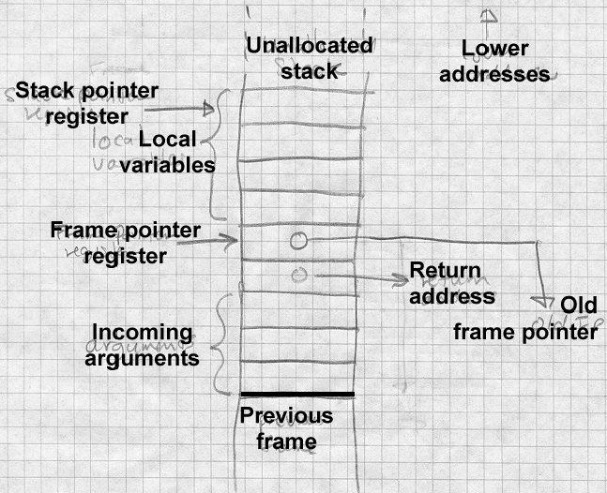
体系结构问题
过程调用过程

Slide 16
体系结构问题
Intel X86
ESP是硬件栈指针，总是保存着当前栈的地址
EBP通常作为框架寄存器使用，指向当前栈框架的基地址(指令集建议但不要求这样)
条件跳转、无条件跳转或例程调用通常都是用相对地址。任何的跳转指令都可以具有1、2或4字节的偏移量，将其与指令后一条指令的地址相加得到跳转目的地址。调用指令或者包含一个4字节的绝对地址，或者使用任何一种通常的寻址模式来引用存有目的地址的内存

Slide 17
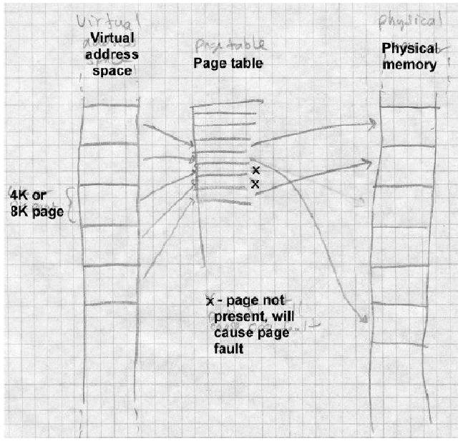
分页和虚拟内存
分页
分页硬件将一个程序的地址空间划分为大小固定的页(4KB/8KB)，同时将计算机的物理内存划分为同样大小的页框(Page Frame)。硬件包含了由地址空间中各个页对应的页表项组成的多个页表

Slide 18
分页和虚拟内存
分页
一个页表项(Page Entry in Page Table managed by hardware)可以包含和某个页(Page, in virtual address space of program)相对应的实际物理内存页框(Page Frame, in physical address space)，或通过标志位标注该页(对应的实际物理页框)不存在
当应用程序尝试使用一个不存在的页时，硬件会产生一个由操作系统处理的页失效错误。操作系统可以将页的内容从磁盘上复制到一个空闲的内存页框中(耗时操作)，并让程序继续运行。操作系统根据需要将页在内存和磁盘之间移动，可以提供虚拟存储的功能，对于应用程序而言，使用的内存就比实际的大得多
Page Faulted是非常耗时的(毫秒级)，应用程序的页失效越多，运行就越慢，最坏情况会导致页抖动(thrashing)，所有的页都失效对程序运行没有任何帮助
程序使用的页越少，它可能产生的页失效就越少。如果链接器可以将有关联的例程挤压到一个也或少量几个页，就会提高分页的性能

Slide 19
分页和虚拟内存
分页
如果页可以被标注为只读，那么也会提升性能。由于只读页可以重新加载，所以它们不需要调出页的操作。如果某个页逻辑上出现在多个地址空间中(通常发生在运行相同程序的多个实例时)，一个单独的物理页就可以满足所有的地址空间
对于32位寻址和使用4KB页的X86，需要一个具有2²⁰个项的页表来覆盖整个地址空间。总共需要4* 2²⁰ = 4 MB 物理内存，消耗太大。As a result, paged architectures page the page tables with upper level page tables that point to the lower level page tables that point to the actual page frames corresponding to virtual addresses.
The two- or three-level nature of page tables are invisible to applications with one important exception: the operating system can change the mapping for a large chunk of the address space (1MB on the 370, 4MB on the x86, 256K or 16MB on SPARC) by changing a single entry in an upper level page table, so for efficiency reasons the address space is often managed in chunks of that size by replacing individual second level page table entries rather than reloading the whole page table on process switches.

Slide 20
分页和虚拟内存
程序地址空间
每个程序都运行在一个有计算机硬件和操作系统共同定义的地址空间中。链接器和加载器需要生成与这个地址空间匹配的可运行程序
Unix加载程序的时候，每个程序加载到不同的地址上
Windows上，每个程序按照加载到一个标准的起始地址的方式来链接，但是可执行程序带有重定位信息。当Windows加载这个程序时，如果可能的话就将程序放置在这个起始地址处；但如果这个地址不可用，它就会将程序加载到其它地方。

Slide 21
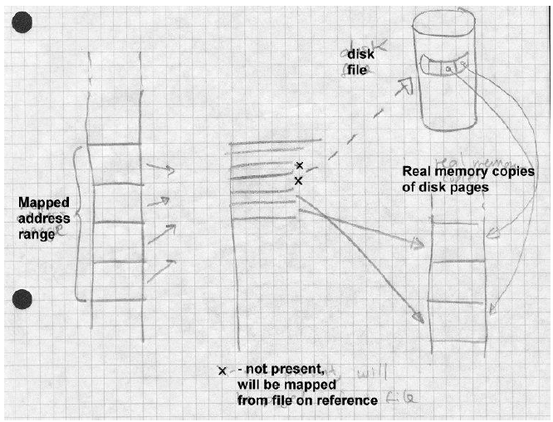
分页和虚拟内存
映射文件 (Mapped files)
虚拟内存系统在真实内存和磁盘之间来回移动数据。当数据无法保存在真实内存中时，就会将它交换到磁盘上。当应用程序将文件直接映射到程序的部分(虚拟)地址空间时，操作系统将那部分地址空间对应的(物理)页设置为”不存在”，然后将该文件像这部分地址空间对应的页交换磁盘那样来使用(OS会按需加载物理页)

Slide 22
分页和虚拟内存
共享库和程序
为了节约内存空间，操作系统将可执行文件映射到每一个程序的地址空间。不可重定位的代码和只读的数据以RO方式映射，可写的数据以COW方式映射。操作系统还可以让所有映射到改文件的进程之间共享RO和尚为被写的COW数据对应的物理页框(如果代码在加载时需要重定位，重定位过程会修改代码页，那么它们就必须被当做COW对待，而不是RO)
要完成这项共享工作需要链接器给予相当多的支持。在可执行文件中，链接器需要将所有的可执行代码集中起来形成文件中可以被映射为RO的部分，而数据是可以被映射为COW的另一部分。每一个段的开始地址都需要与页边界对其，这既针对逻辑上的地址空间也包括实际的被映射文件。当多个不同程序使用一个共享库时，链接器需要做标记，好让程序启动时共享库可以被映射到它们各自的地址空间中

Slide 23
分页和虚拟内存
位置无关代码(Position Independent Code)
Why ? 为了实现共享库的共享。这使得共享库无论加载到内存中的任何位置都可以正常工作
How ? 大部分体系结构使用相对跳转来实现，例程中的跳转指令无需重定位。对栈上的本地数据引用是基于基址寄存器的相对寻址，因此也不需重定位。仅有的挑战在于对那些不在共享库中的例程的调用，以及对全局数据的引用

Slide 24
目标文件
目标文件中都有什么？
头信息：关于文件的整体信息，诸如代码大小，翻译成该目标文件的源文件名称，和创建日期等
目标代码：由编译器或汇编器产生的二进制指令和数据
重定位信息：目标代码中的一个位置列表，链接器在修改目标代码的地址时会对它进行调整
符号：该模块中定义的全局符号，以及从其它模块导入的或者由链接器定义的符号
调试信息：目标代码中与链接无关但会被调试器使用到的其它信息。包括源代码文件和行号信息，本地符号，被目标代码使用的数据结构描述信息（如C语言数据结构定义）

Slide 25
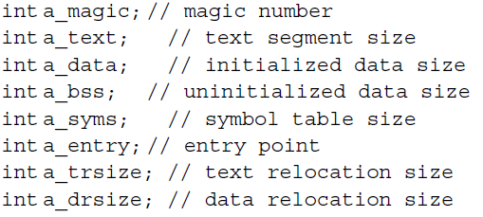
目标文件
Code sections: Unix a.out files
a.out头部
bss段在可执行文件中不需真实存储，只需要有bss段的大小信息和符号信息即可(bss段在程序加载运行的时候，操作系统会为其分配a_bss所指示大小内存，并初始化内存为0)

Slide 26
目标文件
a.out 与虚拟内存的交互 (NMAGIC)
读取a.out的头部获取段的大小，检查是否已存在该文件的可共享代码段。如果是的话，将那个段映射到该进程的地址空间。如果不是，创建一个并将它映射到地址空间中，然后从文件中读取文本段放入这个新的内存区域
创建一个足够容纳数据段和BSS的私有数据段，将它映射到进程的地址空间中，然后从文件中读取数据段放入内存中的数据段并将BSS段对应的内存空间清零
创建一个栈的段并将其映射到进程的地址空间（由于数据堆和栈的增长方向不同，因此栈段通常是独立于数据段的）。将命令行或者调用程序传递的参数放入栈中
适当的设置各种寄存器并跳转到起始地址

Slide 27
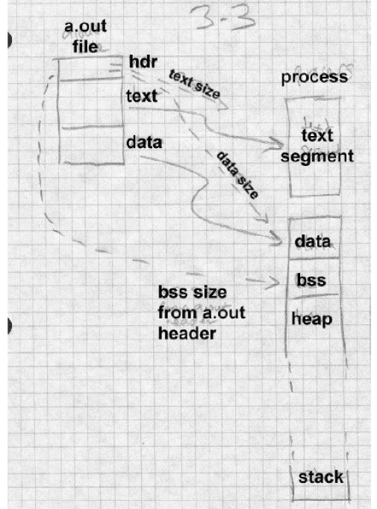
目标文件
a.out 与虚拟内存 的交互 (NMAGIC)
Create page for each section and then load each section to the allocated page

Slide 28
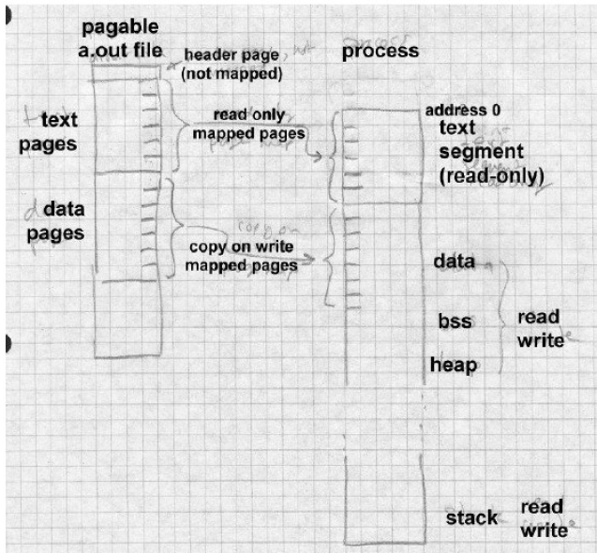
目标文件
a.out 与虚拟内存 的交互 (ZMAGIC)
Direct map the bin file to mem
Page aligment for bin file
The header is in separate page, wastes some disk space

Slide 29
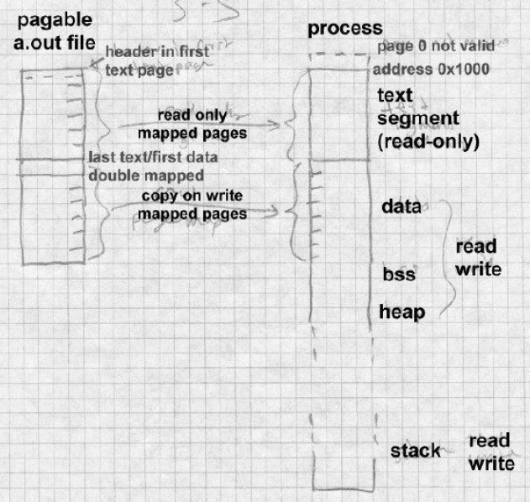
目标文件
a.out 与虚拟内存 的交互 (QMAGIC)
Direct map the bin file to mem
The header is contained in the same page as text section

Slide 30
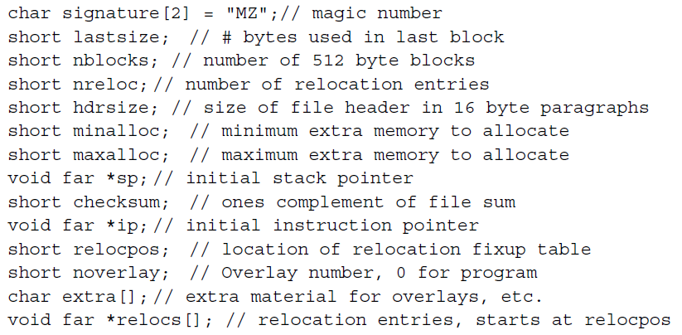
目标文件
Relocation: MS-DOS EXE files
EXE头部

Slide 31
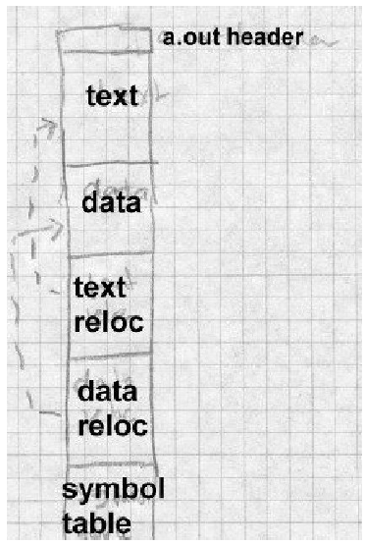
目标文件
可重定位的a.out格式(过时了)
不支持C++
UNIX系统对于可运行文件和可链接文件都使用相同的一种目标文件格式，其中可运行文件省略掉了那些仅用于链接器的段
文本和数据段的重定位表的大小保存在a_trsize和a_drsize中，符号表的尺寸保存在a_syms中

Slide 32
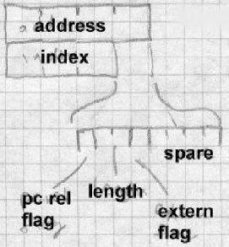
目标文件
a.out重定位项两个功能
当一个代码段被重定位到另一个不同的段基址时，重定位项标注出代码中需要被修改的地方
在一个可链接文件中，同样也有用来标注对未定义符号引用的重定位项，这样链接器就知道在最终解析符号时应当向何处补写符号的值
Address: 需要进行重定位的项目到文本段或数据段起始位置的偏移量
Length:说明了该重定位项目的长度，从0到3依次对应1、2、4或者8个字节
Pcrel: 表示这是一个PC相对的重定位项目
Extern flag:控制对index域的解释，确定该重定位项目是对某个段或符号的引用。如果外部标志为off，那这是一个简单的重定位项目，index就指明了该项目是基于哪个段(文本、数据或BSS）寻址的。如果外部标志为on，那么这是一个对外部符号的引用，则index是该文件符号表中的符号序号

Slide 33
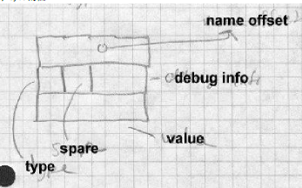
目标文件
a.out 符号和字符串
a.out文件的最后一个段是符号表。每个表项长度为12字节，描述一个符号
Name offset: 该符号在符号表中的偏移量
Type: 最低位置位指明该符号是external的(global可见的)还是局部可见的。其余位表明符号类型
文本、数据或BSS：模块内定义的符号。 Value为与该符号对应的模块内可重定位地址
abs：绝对非可重定位符号(absolute non-relocatable symbol)。很少在调试信息以外的地方使用。 Value为该符号的绝对地
undefined：在该模块中未定义的符号。Type最低位必须被设置。Value通常是0

Slide 34
目标文件
Unix ELF 格式
Executable and Linking format
ELF有一个关联的调试格式称为DWARF
ELF格式有三个略有不同的类型：可重定位的，可执行的，和共享目标(shared objects)。可重定位文件由编译器和汇编器创建，但在运行前需要被链接器处理。可执行文件完成了所有的重定位工作和符号解析(除了那些可能需要在运行时被解析的共享库符号，共享目标就是共享库，即包括链接器所需的符号信息，也包括运行时可以直接执行的代码

Slide 35
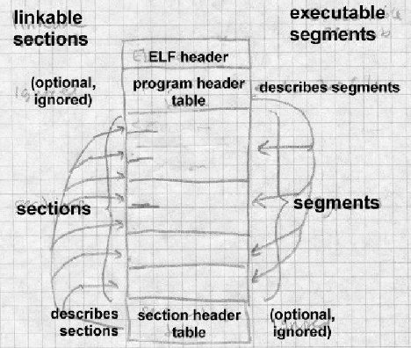
目标文件
Unix ELF 格式
ELF格式具有不寻常的双重特性。编译器、汇编器和链接器将这个文件看作是被section头部表描述的一系列逻辑section的集合，而系统加载器将文件看成是由程序头部表描述的一系列segment的集合。一个segment通常会由多个section组成
section是用于链接器后续处理的，而段segment会被映射到内存中

Slide 36
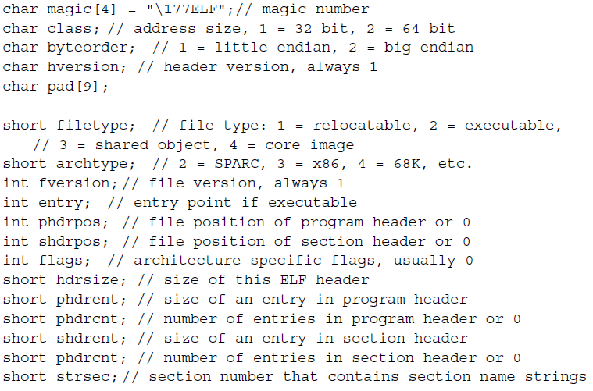
目标文件
Unix ELF header

Slide 37
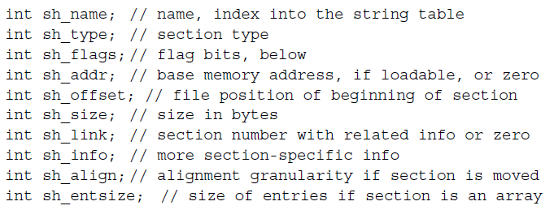
目标文件
Unix ELF 可重定位文件
一个可重定位或共享目标文件可以看成是一系列在section header表中定义的section的集合
Section header数据结构定义如下所示

Slide 38
目标文件
ELF Section类型包括
PROGBITS：程序内容，包括代码，数据和调试器信息
NOBITS：类似于PROGBITS，但在文件本身中并没有分配空间。用于BSS数据，在程序加载时分配空间
SYMTAB和DYNSYM：符号表，后面会有更加详细的描述。SYMTAB包含所有的符号并用于普通的链接器，DYNSYM包含那些用于动态链接的符号(后一个表需要在运行时被加载到内存中，因此要让它尽可能的小)
STRTAB：字串表，与a.out文件中的字串表类似。与a.out文件不同的是，ELF文件能够而且经常为不同的用途创建不同的字串表，例如全段名称、普通符号名称和动态链接符号名称
REL和RELA：重定位信息。REL项将其中的重定位值加到存储在代码和数据中的基地址值，而RELA将重定位需要的基地址也保存在重定位项自身中
DYNAMIC和HASH：动态链接信息和运行时符号hash表。这里用到了3个标志位：AL LOC，意味着在程序加载时该区段要占用内存空间；WRITE意味着该区段被加载后是可写的；EXECINSTR即表示该区段包含可执行的机器代码

Slide 39
目标文件
ELF Section包括
.text 是具有ALLOC和EXECINSTR属性的PROGBITS类型区段
.data 是具有ALLOC和WRITE属性的PROGBITS类型区段
.rodata 是具有ALLOC属性的PROGBITS类型区段。由于是只读数据，因此没有WRI TE属性
.bss 是具有ALLOC和WRITE属性的NOBITS类型区段
.rel.txt，.rel.data和.rel.rodata 每个都是REL或RELA类型区段。是对应文本或数据区段的重定位信息
.init和.fini，都是具有ALLOC和EXECINSTR属性的PROGBITS类型区段分别为程序启动和终结时执行的代码(For C++)
.symtab和.dynsym 分别是STMTAB和DNYSYM类型的区段，对应为普通的和动态链接器的符号表
.strtab和.dynstr 都是STRTAB类型的区段，这是名称字串的表，要么是符号表，要么是段表的段名称字串

Slide 40
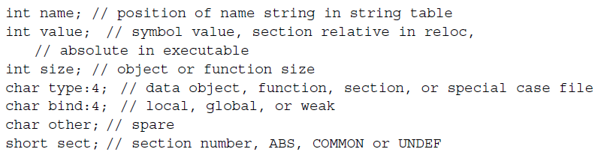
目标文件
ELF符号表
bind：一个符号的绑定可以是局部的(仅模块内可见)，全局的(所有地方均可见)，或者弱符号。弱符号是半个全局符号：如果存在一个对未定义的弱符号的有效定义，则链接器采用该值，否则符号值缺省为0。
Symbol Table数据结构定义如下所示：

Slide 41
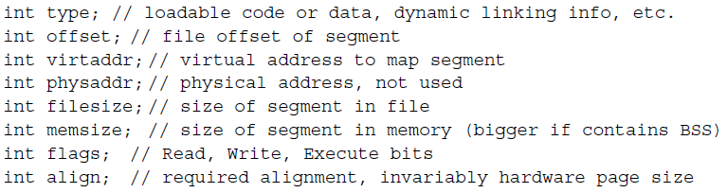
目标文件
ELF可执行文件
ELF可执行文件具有与可重定位ELF文件相同的通用格式，但对数据部分进行了调整以使得文件可以被映射到内存中并运行。文件中会在ELF Header后面包含Program header
Program Header数据结构定义如下所示

Slide 42
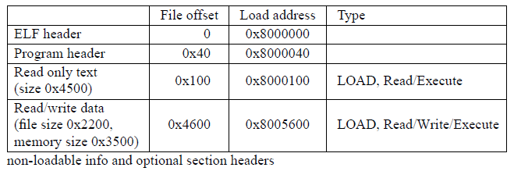
目标文件
ELF可执行文件举例
被映射的文本段包括ELF头部，程序头部，和只读文本，这样ELF头部和程序头部都会在文本段开头的同一页中。文件中仅有的可读写数据段紧跟在文本段的后面。文件中的这一页会同时被映射为内存中文本段的最后一页和数据段的第一页(以copy-on-write的方式)。如果计算机具有4K的页，并在可执行文件中文本段结束于0x80045ff，然后数据段起始于0x8005600。文件中的这一页(即同时存有文本和数据段的页)在内存0x8004000处被映射为文本段的最后一页(头0x600个字节包含文本段中0x8004000到0x80045ff之间的内容)，并在0x8005000处被映射为数据段(0x600以后的部分包含数据段从0x8005600到0x80056ff的内容)

Slide 43
目标文件
ELF可执行文件举例
BSS段也是在逻辑上也是跟在数据段的可读写区段后，在本例中长度为0x1300字节即文件中尺寸与内存中尺寸的差值。数据段的最后一页会从文件中映射进来，但是在随后操作系统将BSS段清零时，copy-on-write系统会该段做一个私有的副本
如果文件中包含.init或.fini区段，这些区段会成为只读文本段的一部分，并且链接器会在程序入口点处插入代码，使得在调用主程序之前会调用.init段的代码，并在主程序返回后调用.fini区段的代码
ELF Shared Object包含了可重定位和可执行文件的所有东西。它在文件的开头具有Program Header table，随后是loadable segments的sections，包括dynamic linking信息。在loadable segments之后是relocatable symbol table和链接器在根据共享目标创建可执行程序时需要的其它信息，最后是section table。

Slide 44
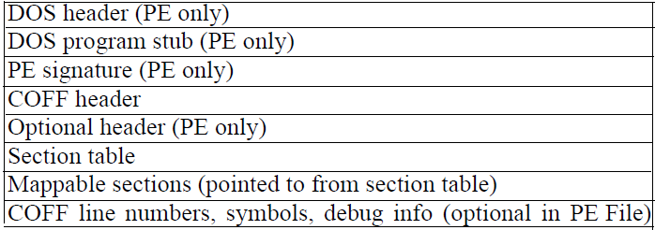
目标文件
Microsoft Portable Executable format
PE继承自COFF
PE 文件格式如下

Slide 45
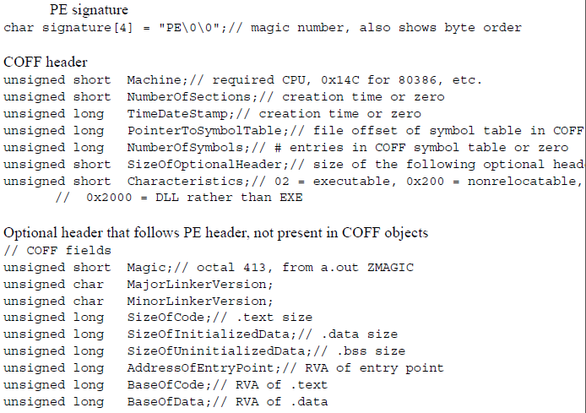
目标文件
Microsoft PE

Slide 46
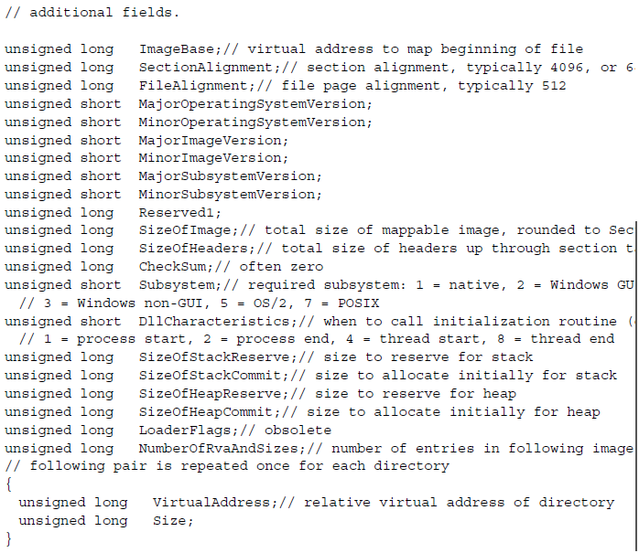
目标文件
PE

Slide 47
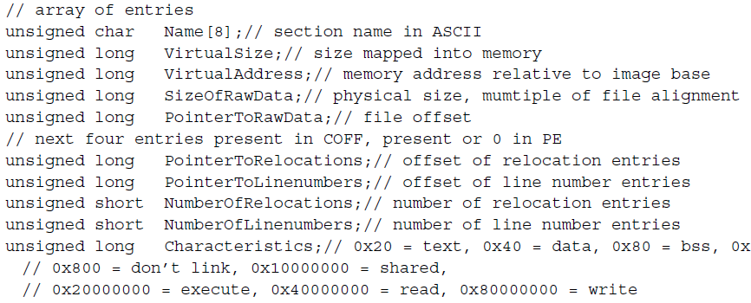
目标文件
在PE Header之后是section table
数据结构定义如下

Slide 48
目标文件
PE 特有section
导出区段：在当前模块中定义并对其它模块可见的符号列表
导入区段：导出表列出了所有需要在加载时从DLL中进行解析的符号。链接器会预先确定符号可以在哪些DLL中被找到，因此导入表的开始首先是导入目录，每个被引用的DLL对应一个目录项。每个目录项包含有DLL的名字，对应的数组一个标识所需的符号，另一个是在镜像文件中存储符号值的位置
资源区段：资源表以树的结构来组织
线程本地存储区段：Thread Local Storage或TLS，每个线程可以有自己的私有存储空间指向一块用来在线程启动时初始化TLS的镜像数据以及若干在线程启动时调用的初始化例程的指针
调整区段：如果某个可执行程序要被移动，它会被作为一个整体移动这样所有的调整项都具有相同的值，即目标地址和实际加载地址的差值。调整项表，如果存在的话，会包含一个由调整块组成的数组，每一项都包含被映射程序一个4K页的调整信息

Slide 49
目标文件
运行PE可执行文件
读入文件的第一页，其中有DOS头部，PE头部和区段头部等
确定地址空间的目标区域是否有效，如果不可用则另分配一块区域
根据各区段头部的信息，将文件中的所有区段映射到地址空间的适当位置上。
如果文件并没有被加载到它的目标地址中，则进行重定位
遍历导入区段中的DLL列表，将任何未加载的库都加载(该过程以是递归的)
解析所有在导入区段中的导入符号
根据PE头部的值创建初始的栈和堆
创建初始线程并启动该进程

Slide 50
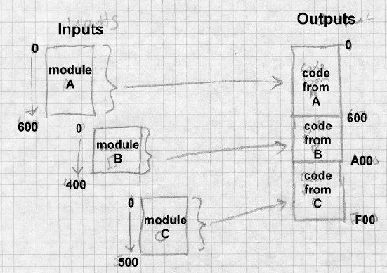
存储空间分配
简单的存储分配

Slide 51
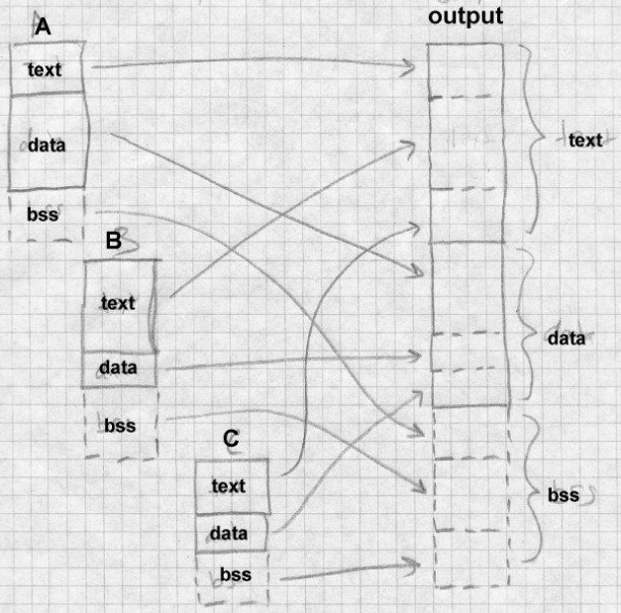
存储空间分配
多种段类型

Slide 52
存储空间分配
初始化和终结
通常的方法是将每个目标文件中的初始化代码都放入一个匿名的例程中，然后将指向该例程的指针放置在名为.init（或其它相近名字）的段中。链接器将所有的.init段串联在一起，因此就创建了一个指向所有这些初始化例程的指针列表。程序的初始化部分只需要遍历该列表依次调用所有例程即可。退出时的代码可以采用相同方法，只是段的名字改为了.fini
这种方法也不是完全令人满意的，因为有一些初始化代码要求比另外一些更早的运行。C++定义指出应用程序级的构造函数运行顺序是不确定的，但I/O和其它系统库的构造函数需要在应用程序自己的构造函数之前执行完美的方法应当是让每一个初始化例程都精确的列出它们的依赖关系，并在此基础上进行拓扑排序
一个更简单的近似方法是设置多个用于初始化的段，如.init和.ctor，这样启动程序首先为所有库级初始化调用.init中的例程，然后为C++的构造函数调用.ctor中的例程。同样的问题出现在程序结束时，对应的段为.dtor和.fini
在这里C++将初始化顺序的责任交给了程序员

Slide 53
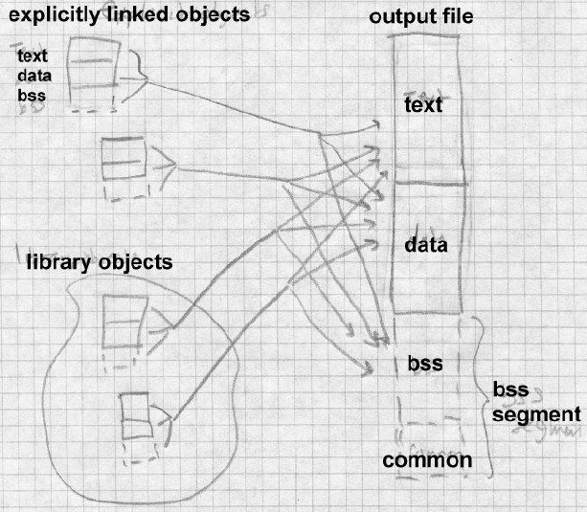
存储空间分配
UNIX a.out链接器的存储分配策略

Slide 54
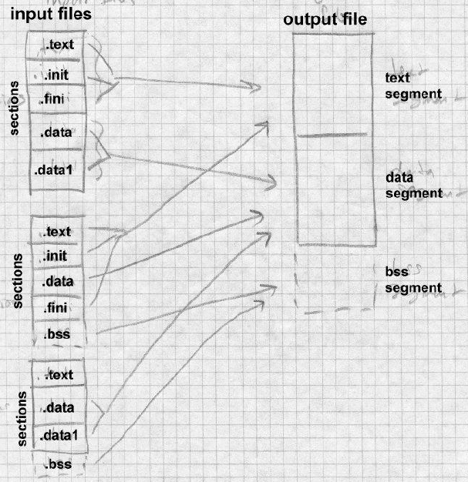
存储空间分配
ELF中的存储 分配策略

Slide 55
存储空间分配
ELF中的存储分配策略 (Cont.)
ELF目标文件具有传统的文本、数据和BSS区段，经常还会包含.init和.fini。.rodata和.data1在某些编译器中被用来表示只读数据和out-of-line数据
链接器将各个输入文件和库目标文件中的同类型区段收集在一起。链接器还会标注出哪些符号会在运行时从共享库中解析，并创建建 .interp、.got、.plt和符号表区段来支持运行时链接
一旦这些都完成了，链接器会按照传统的顺序来分配空间。与a.out不同，ELF格式不会从0位置加载任何东西，而是从地址空间的中间部位来加载，这样栈可以在文本段以下向下增长，堆可以在数据段末尾以上向上增长，以更加紧凑的利用地址空间
ELF使用QMAGIC的技巧将头部包括到text segment内，所以实际的文本段起始于ELF头部和程序头部表之后，然后再将.interp、dynamic linker symbol table sections、.init、.text，以及link-once文本和read-only data.分配到文本段中
接下来是data segment，逻辑上起始于文本段末尾的下一个页（因为在运行时该页会同时被映射为文本段的最后一页和数据段的第一页）。链接器分配各种.data区段和link-once数据和.got区段，以及一些平台上会用到的.sdata小数据和.got全局偏移量表。
最后是BSS区段，逻辑上紧跟在数据的后面，由.sbss开始（如果有的话，将它放在.sdata和.got的后面），然后是BSS段和公共块。

Slide 56
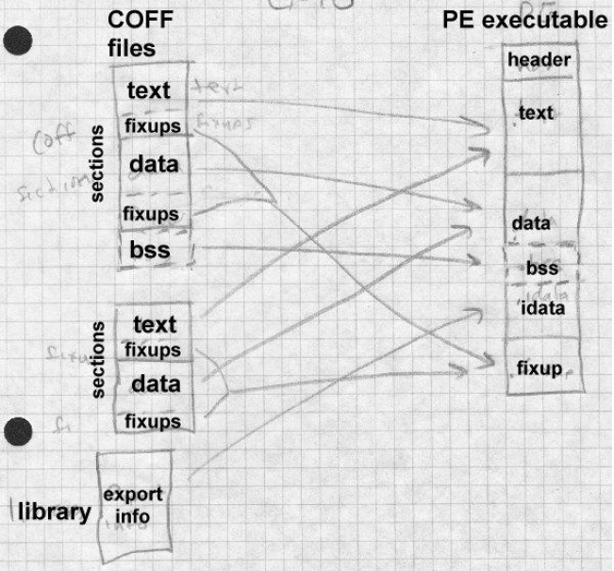
存储空间分配
Windows链接器的 存储分配策略
PE可执行文件 传统上从地址 0x400000处加 载，即文本段 开始的位置

Slide 57
符号管理
每个输入模块都有一个符号表，包括
当前模块中被定义（和可能被引用）全局符号
在被模块中被引用但未被定义的全局符号（通常成为外部符号）
段名称，通常被当作定义在段起始位置的全局符号
非全局符号，调试器或崩溃转储（crash dump）分析通常会用到它们
行号信息：告诉源代码语言调试器关于源代码和目标代码之间的对应关系
过程
链接器读入输入文件中所有的符号表，并提取出有用的信息，有时就是输入的信息通常都是关于需要链接哪些东西的。然后它会建立链接时符号表并使用该表来指导链接过程。根据输出文件格式的不同，链接器会将部分或全部的符号信息放置在输出文件中

Slide 58
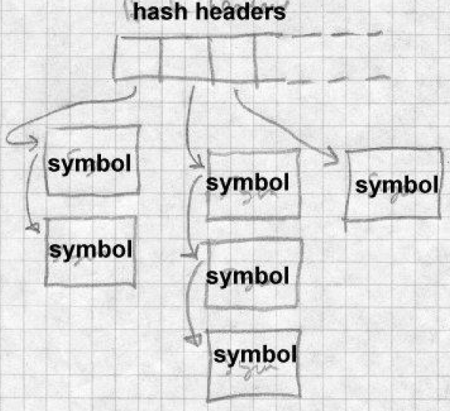
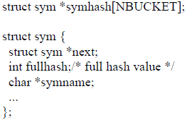
符号管理
符号表格式
在链接器内，有一个列出输入文件和库模块的符号表，保留了每一个文件的信息。第二个符号表处理全局符号，即链接器需要在输入文件中进行解析的符号。第三个表可以处理模块内调试符号，尽管少数情况下链接器也会为调试符号建立完整的符号表，但通常都只需将输入的调试符号传递到输出文件

Slide 59
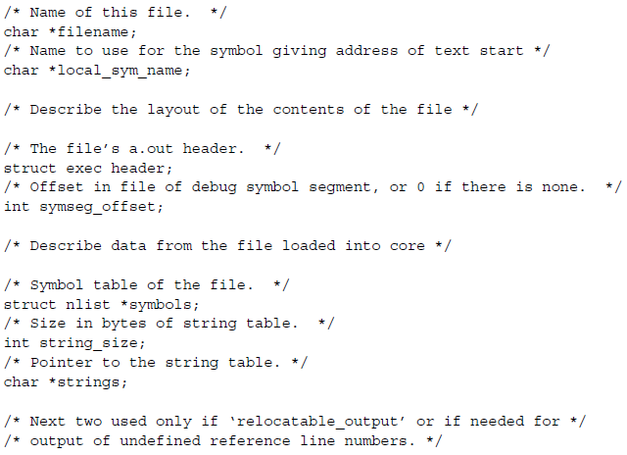
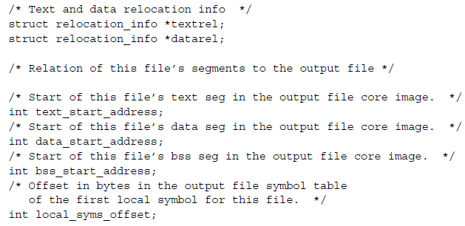
符号管理
模块表

Slide 60
符号管理
模块表(Cont.)

Slide 61
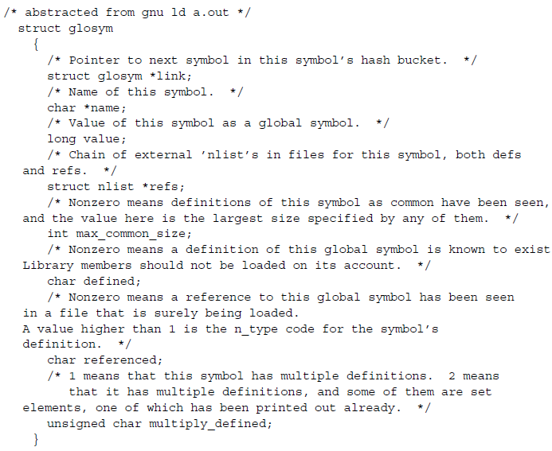
符号管理
全局符号表

Slide 62
符号管理
全局符号表(Cont.)
链接器会保存一个全局符号表，在任何输入文件中被引用或者定义的符号都会有一个表项。每次链接器读入一个输入文件，它会将该文件中所有的全局符号加入到这个符号表中，并将定义或引用每个符号的位置用链表组织起来。当第一遍扫描完成后，每一个全局符号应当仅有一个定义，0或多个引用
由于每个输入文件中的全局符号都被加入到全局符号表中，链接器会将文件中每一个项链接到它们在全局符号表中对应的表项中。重定位项一般通过索引模块自己的符号表来指向符号，因此对于每一个外部引用，链接器必须要对此很清楚，例如模块A中的符号15名为fruit，模块B中的符号12同样名为fruit，也就是说，它们是同一个符号。每一个模块都有自己的索引集，相应也要用自己的指针向量。

Slide 63
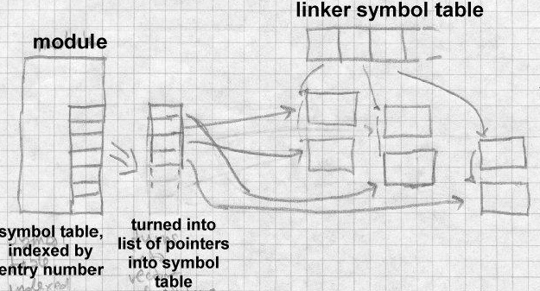
符号管理
全局符号表(Cont.)

Slide 64
符号管理
弱外部符号
强引用必须被解析，而弱引用存在定义则解析，如果不存在定义也不认为是错误。链接器处理弱引用的方式与强引用很相似，除了第一次扫描结束后没有定义的弱引用不会报错。通常链接器会将未定义的弱符号定义为0
在c语言中，函数和初始化的全局变量是强符号，未初始化的全局变量时弱符号。强符号和弱符号的定义是连接器用来处理多重定义符号的，它的规则是：
不允许多个强符号
如果一个强符号和一个弱符号，这选择强符号
如果多个弱符号，则任意选一个

Slide 65
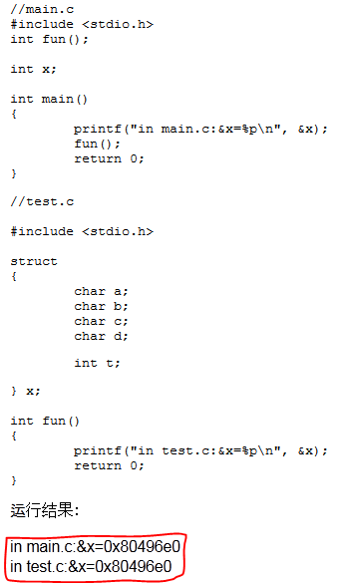
符号管理
弱外部符号(Cont.)

Slide 66
符号管理
如何避免弱外部符号
上策：想办法消除全局变量。全局变量会增加程序的耦合性，对他要控制使用。如果能用其他的方法代替最好
中策：实在没有办法，那就把全局变量定义为static，它是没有强弱之分的。而且不会和其他的全局符号产生冲突。至于其他文件可能对他的访问，可以封装成函数。把一个模块的数据封装起来是一个好的实践
下策：把所有的符号全部都变成强符号。所有的全局变量都初始化，记住，是所有的。如果一个没有初始化，就可能会和其他人产生冲突，尽管别人初始化了
必备之策：GCC提供了一个选项，可以检查这类错误：-fno-common

Slide 67
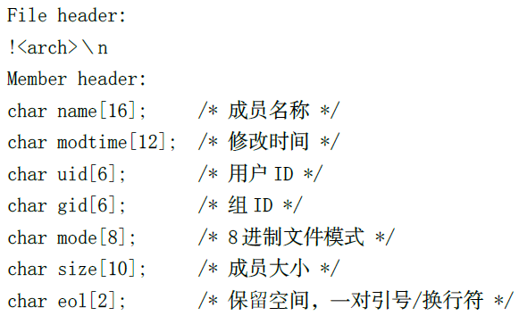
库
Unix archive file format

Slide 68
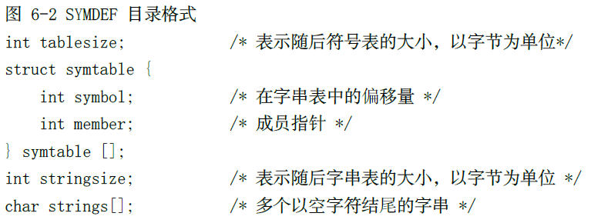
库
Unix archive file format
a.out的archive文件将目录存储在一个称为__.SYMDEF的成员中,如下图所示，它必须是archive文件的首个成员

Slide 69
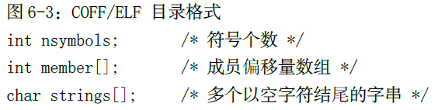
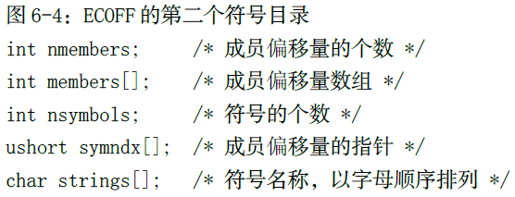
库
Unix archive file format
COFF和ELF archive文件格式使用了另一个不可能出现在文件名中的符号/作为符号目录名称(而不是采用__.SYMDEF)并使用了一种更简单的格式，如下图所示
微软的ECOFF档案文件格式增加了第二个符号目录成员跟在第一个的后面并且莫名其妙的也称为/

Slide 70
库
建立库
UNIX ar，ranlib命令
搜索库
库的搜索通常发生在链接器的第一遍扫描时，在所有单独的输入文件都被读入之后。如果一个或多个库具有符号目录，那么链接器就将目录读入，然后根据链接器的符号表依次检查每个符号。如果该符号被使用但是未定义，链接器就会将符号所属文件从库中包含进来。仅将文件标识为稍后加载是不够的，链接器必须像处理那些在显式被链接的文件中的符号那样，来处理库里各个段中的符号
库符号解析是一个迭代的过程，在链接器对目录中的符号完成一遍扫描后，如果在这遍扫描中它又从该库中包括进来了任何文件，那么就还需要再进行一次扫描来解析新包括进来的文件所需的符号，直到对整个目录彻底扫描后不再需要括入新的文件为止

Slide 71
重定位
硬件和软件重定位
几乎所有的现代计算机都具有硬件重定位。为什么链接器或加载器还需要进行软件重定位？答案部分在于性能的考虑，部分在于绑定时间
硬件重定位允许操作系统为每个进程从一个固定共知的位置开始分配独立的地址空间，这就使程序容易加载，并且可以避免在一个地址空间中的程序错误破坏其它地址空间中的程序。软件链接器或加载器重定位将输入文件合并为一个大文件以加载到硬件重定位提供的地址空间中，然后就根本不需要任何加载时的地址修改了
链接时重定位和加载时重定位
加载时：链接器将一系列的输入文件合并成一个准备加载到特定地址的单一输出文件。当这个程序被加载后，所存储的那个地址是无效的，加载器必须重新定位被加载得程序以反应实际的加载地址
链接时：在链接时，不同的地址需要根据段的大小和位置重定位为不同的位置。在加载时，整个程序在重定位过程中会被认为是大的单一段，加载器只需要判断名义上的加载地址和实际加载地址的差异即可

Slide 72
重定位
符号和段重定位
链接器的第一遍扫描将各个段的位置列出，并收集程序中所有全局符号和段相关的值。一旦链接器决定了每一个段的位置，它就需要调整存储地址
数据地址和段内绝对程序地址引用需要进行调整。例如，如果一个指针指向位置1 00，但是段基址被重定位为1000，那么这个指针就需要被调整到位置1000
程序中的段间引用也需要被调整。绝对地址引用要调整为可以反映目标地址段的新位置，同样相对地址需要调整为可以同时反映目标段和引用所在段的新位置
对全局符号的引用需要进行解析。如果一个指令调用了例程detonate，并且deton ate位于起始地址为1000的段的偏移地址500，在这个指令中涉及到的地址要调整为1500

Slide 73
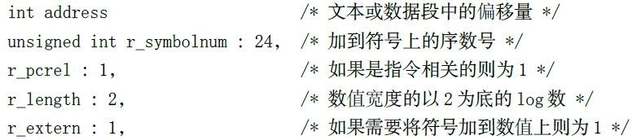
重定位
基本的重定位技术
每一个可重定位的目标文件都含有一个重定位表，其中是在文件中各个段里需要被重定位的一系列地址。链接器读入段的内容，处理重定位项，然后再解决整个段，通常就是将它写入到输出文件中。通常而不总是，重定位是一次操作，处理后的结果文件不能被重定位第二次。但一些目标文件格式，是可以重定位的并在输出文件中包含所有重定位信息
a.out重定位项
每个目标文件都有两个重定位项集合，一个是文本段的，一个是数据段的（bss段被定义为全0，因此没有什么需要重定位的）

Slide 74
加载和覆盖
基本加载
在多数现代系统中，每一个程序被加载到一个新的地址空间，这就意味着所有的程序都被加载到一个已知的固定地址，并可以从这个地址被链接，这种情况下，加载是颇为简单
从目标文件中读取足够的头部信息，找出需要多少地址空间。
分配地址空间，如果目标代码的格式具有独立的段，那么就将地址空间按独立的段划分
将程序读入地址空间的段中
将程序末尾的bss段空间填充为0，如果虚拟内存系统不自动这么做得话
如果体系结构需要的话，创建一个堆栈段(stack segment)
设置诸如程序参数和环境变量的其他运行时信息
开始运行程序

Slide 75
加载和覆盖
位置无关代码
对于将相同程序加载到不同地址的问题的一个常用的解决方案就是位置无关代码position independent code (PIC). The idea is simple, separate the code from the data and generate code that won’t change regardless of the address at which it’s loaded. That way the code can be shared among all processes, with only data pages being private to each process

Slide 76
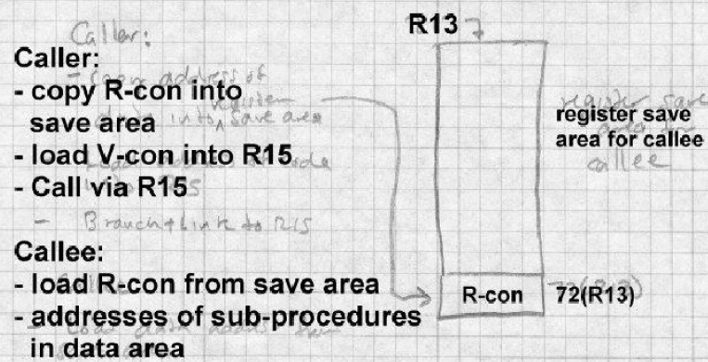
加载和覆盖
TSS/360 PIC
TSS采用了一种brute-force方法： 每一个例程具有两个地址，称为V-con的代码地址和称为R-con的数据地址
标准的OS/360调用序列要求调用者提供由寄存器R13指向的一个18字大小的寄存器保存区域。TSS将这个保存区域扩展为19个字，并要求调用者在进行调用前需将它的R-con放置到第19个字中。每一个例程在自己的数据段中有所有他要调用的历程的V-con和R-con，并在调用前将对应的R-con放置在的即将使用的保存区域。提供初始R-con的程序主例程从操作系统那里获取一个保存区域

Slide 77
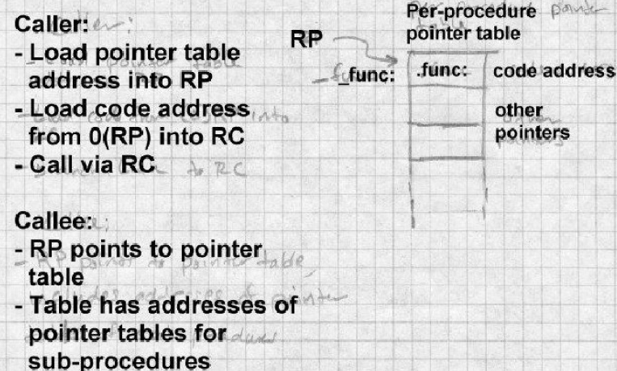
加载和覆盖
Per-routine pointer tables
在许多UNIX系统中采用的一种简单修改是将一个过程的数据地址假当作这个过程的地址，并在这个地址上放置一个指向该过程代码的指针。如要调用一个过程，调用者就将该例程的数据地址加载到约定好的数据指针寄存器，然后从数据指针指向的位置中加载代码地址到一个寄存器，然后调用这个历程。这很容易实现，而且性能还算不错

Slide 78
加载和覆盖
目录表
IBM AIX使用了这种方案的改良版本。AIX程序将多个例程组成模块，模块就是使用单独的或一组相关的C/C++源代码文件生成的目标代码。每个模块的数据段保存着一个目录表(Table Of Content， TOC)，该表是由模块中所有例程和这些例程的小的静态数据的指针组成的。寄存器R2通常用来保存当前模块的TOC地址，在TOC中允许直接访问静态数据，并可通过TOC中保存的指针间接访问代码和数据。由于调用者和被调用者共享相同的TOC，因此在一个模块内的调用就是一个简单的call指令。模块之间的调用必须在调用之前切换TOC，调用后再切换回去。

Slide 79
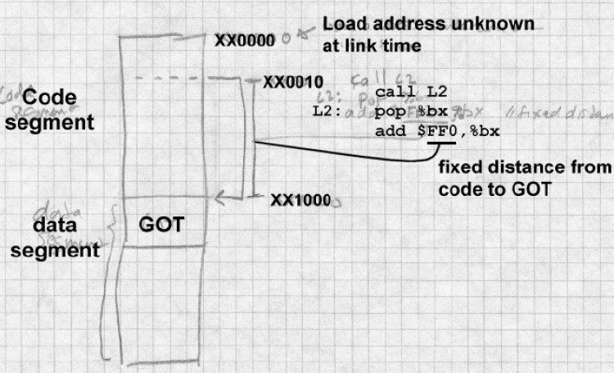
加载和覆盖
ELF PIC
UNIX SVR4为它的ELF共享库引入了一个类似于TOC的位置无关代码(PIC)方案。ELF的设计者注意到一个ELF可执行程序中的代码页组跟在数据页组后面，不论程序被加载到地址空间的什么位置，代码到数据的偏移量是不变的。所以如果代码可以将他自己的地址加载到一个寄存器中，数据将位于相对于代码地址确定的位置，并且程序可以通过相对于某一个固定偏移量的基址寻址方式有效的引用自己数据段的数据

Slide 80
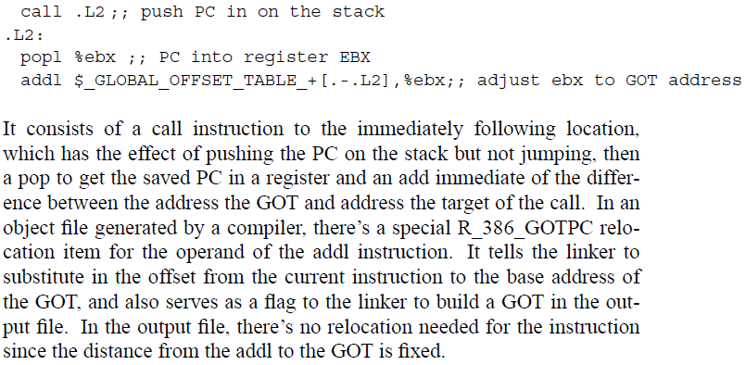
加载和覆盖
ELF PIC
链接器将可执行文件中寻址的所有全局变量的指针保存在它创建的全局偏移量表(Global Offset Table， GOT)中（每一个共享库拥有自己的GOT) 。鉴于链接器创建了GOT，所以对于每个ELF可执行程序的数据只有一个地址，而不论在该可执行程序中有多少个例程引用了它。如果一个过程需要引用全局或静态数据，那就需要过程自己加载GOT的地址。386的代码是比较典型

Slide 81
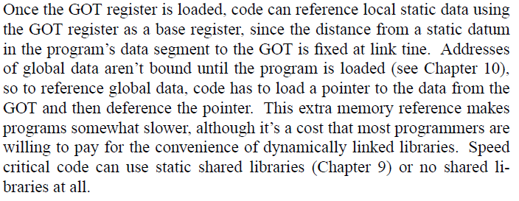
加载和覆盖
ELF PIC

Slide 82
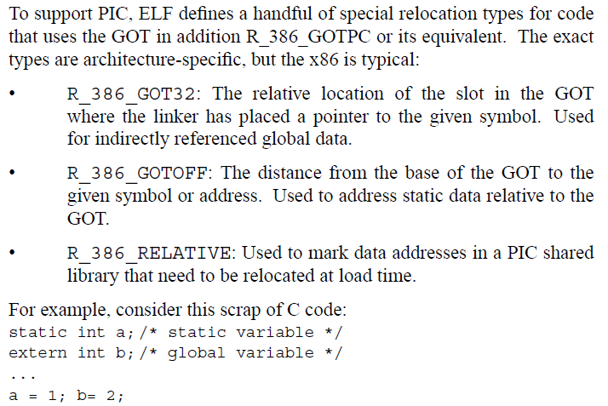
加载和覆盖
ELF PIC

Slide 83
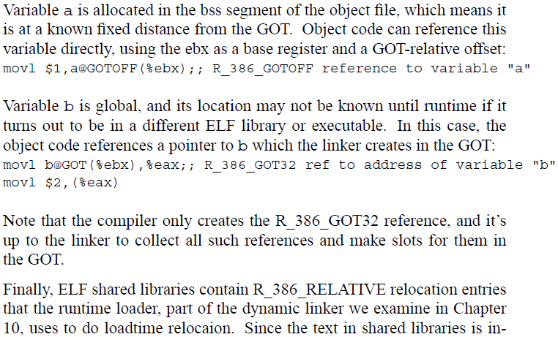
加载和覆盖
ELF PIC

Slide 84

加载和覆盖
ELF PIC
PIC costs and benefits
The advantages of PIC are straighforward; it makes it possible to load code without having to do load-time relocation, and to share memory pages of code among processes even though they don’t all have the same address space allocated. The possible disadvantages are slowdowns at load time, in procedure calls, in function prolog and epilog, and overall slower code.
At load time, although the code segment of a PIC file needn’t be relocated, the data segment does. In large libraries, the TOC or GOT can be very large and it can take a long time to resolve all the entries.

Slide 85

共享库
共享库工作方式
在链接时，链接器搜索整个库以找到用于解决那些未定义的外部符号的模块。但链接器不把模块内容拷贝到输出文件中，而是标记模块来自的库名，同时在可执行文件中放一个库的列表。当程序被装载时，启动代码找到那些库，并在程序开始前把它们映射到程序的地址空间。标准操作系统的文件映射机制自动共享那些以只读或写时拷贝的映射页。负责映射的启动代码可能是在操作系统中，或在可执行体，或在已经映射到进程地址空间的特定动态链接器中，或是这三者的某种并集
static linked shared libraries
libraries where program and data addresses in libraries are bound to executables at link time

Slide 86
共享库
创建共享库
Determine at what address the library’s code and data will be loaded
Scan through the input library to find all of the exported code symbols
Make up the jump table with an entry for each exported code symbol
If there’s an initialization or loader routine at the beginning of the library, compile or assemble that
Create the shared library: Run the linker and link everything together into one big executable format file
Create the stub library: Extract the necessary symbols from the newly created shared library, reconcile those symbols with the symbols from the input library, create a stub routine for each library routine, then compile or assemble the stubs and combine them into the stub library

Slide 87

动态链接和加载
ELF动态链接
为了支持动态链接，每个ELF共享库和每个使用了共享库的可执行程序都有一个过程链接表（Procedure Linkage Table, PLT）。PLT就像GOT对数据引用那样，对函数调用增添了一层间接途径。PLT还允许进行“懒惰计算法”，即只有在第一次被调用时，才解析过程的地址。由于PLT表项要比GOT多很多（在上面提到的C库中会有超过600项），并且大多数例程在任何给定的程序中都不会被调用，因此“懒惰计算法”既可以提高程序启动的速度

Slide 88
动态链接和加载
加载一个动态链接程序
Starting the dynamic linker
在操作系统运行程序时，它会像通常那样将文件的页映射进来，但注意在可执行程序中存在一个INTERPRETER区段。这里特定的解释器是动态链接器，即ld.so，它自己也是ELF共享库的格式。操作系统并非直接启动程序，而是将动态链接器映射到地址空间的一个合适的位置，然后从ld.so处开始，并在栈中放入链接器所需要的辅助向量(auxiliary vector)信息。向量包括：
AT_PHDR，AT_PHENT，和AT_PHNUM：程序头部在程序文件中的地址，头部中每个表项的大小，和表项的个数。头部结构描述了被加载文件中的各个段。如果系统没有将程序映射到内存中，就会有一个AT_EXECFD项作为替换，它包含被打开程序文件的文件描述符
AT_ENTRY：程序的起始地址，当动态链接器完成了初始化工作之后，就会跳转到这个地址去
AT_BASE：动态链接器被加载到的地址

Slide 89
动态链接和加载
加载一个动态链接程序
Starting the dynamic linker (Cont.)
此时，位于ld.so起始处的自举代码找到它自己的GOT，其中的第一项指向了ld.so文件中的DYNAMIC段。通过dynamic段，链接器在它自己的数据段中找到自己的重定位项表和重定位指针，然后解析例程需要加载的其它东西的代码引用
链接器然后通过指向程序符号表和链接器自己的符号表的若干指针来初始化一个符号表链。从概念上讲，程序文件和所有加载到进程中的库会共享一个符号表。但实际中链接器并不是在运行时创建一个合并后的符号表，而是将个个文件中的符号表组成一个符号表链。每个文件中都有一个散列表(一系列的散列头部，每个头部引领一个散列队列)以加速符号查找的速度。链接器可以通过计算符号的散列值，然后访问相应的散列队列进行查找以加速符号搜索的速度。

Slide 90
动态链接和加载
加载一个动态链接程序
Finding the libraries
链接器自身的初始化完成之后，它就会去寻找程序所需要的各个库。程序的程序头部有一个指针，指向dynamic段（包含有动态链接相关信息）在文件中的位置。在这个段中包含一个指针DT_STRTAB，指向文件的字串表，和一个偏移量表DT_NEEDED，其中每一个表项包含了一个所需库的名称在字串表中的偏移量。
链接器在以下位置搜索库
是否dynamic段有一个称为DT_RPATH的表项，它是由分号分隔开的可以搜索库的目录列表。它可以通过一个命令行参数或者在程序链接时常规（非动态）链接器的环境变量来添加
是否有一个环境符号LD_LIBRARY_PATH，它可以是由分号分隔开的可供链接器搜索库的目录列表(因为安全原因，如果程序设置了set-uid，那么这一步会被跳过)
链接器查看库缓冲文件/etc/ld.so.conf，其中包含了库文件名和路径的列表
如果所有的都失败了，就查找缺省目录/usr/lib，如果在这个目录中仍没有找到，就打印错误信息，并退出执行

Slide 91

动态链接和加载
加载一个动态链接程序
Finding the libraries (Cont.)
一旦找到包含该库的文件，动态链接器会打开该文件，读取ELF头部寻找程序头部，它指向包括dynamic段在内的众多段。链接器为库的文本和数据段分配空间，并将它们映射进来，对于BSS分配初始化为0的页。从库的dynamic段中，它将库的符号表加入到符号表链中，如果该库还进一步需要其它尚未加载的库，则将那些新库置入将要加载的库链表中
在该过程结束时，所有的库都被映射进来了，加载器拥有了一个由程序和所有映射进来的库的符号表联合而成的逻辑上的全局符号表
Shared library initialization
现在加载器再次查看每个库并处理库的重定位项，填充库的GOT，并进行库的数据段所需的任何重定位

Slide 92
动态链接和加载
加载一个动态链接程序
Shared library initialization (Cont.)
如果一个库具有.init区段，加载器会调用它来进行库特定的初始化工作，诸如C++静态构造函数。库中的.fini区段会在程序退出的时候被执行。它不会对主程序进行初始化，因为主程序的初始化是有自己的启动代码完成的。当这个过程完成后，所有的库就都被完全加载并可以被执行了，此时加载器调用程序的入口点开始执行程序

Slide 93

动态链接和加载
Lazy procedure linkage with the PLT

Slide 94

动态链接和加载
Lazy procedure linkage with the PLT (Cont.)

Slide 95

动态链接和加载
Lazy procedure linkage with the PLT (Cont.)

Slide 96

动态链接和加载
Lazy procedure linkage with the PLT (Cont.)

